Slide 1
화학평형과 자유에너지
p. 133 ~ 137

Slide 2
Notes:
화학평형을 쉽게 이해할 수 있는 예가 물이다.
물을 공기 중에 가만히 두면 100도가 아니어도 수증기로 증발한다.
또한, 물이 냉수라면 컵 표면에 물방울이 맺히는데, 이는 공기 중의 수증기가 컵 표면에서 물방울로 응결되는 것이다.
즉 조건에 따라서 물은 수증기로 증발하기도 하고, 반대로 수증기가 다시 물로 응결되기도 하는 것이다.

Slide 4
가역 반응과 비가역 반응
가역 반응
온도, 압력, 농도 등 반응 조건에 따라 정반응과 역반응이
모두 일어날 수 있는 반응 (대부분의 화학반응)
비가역 반응
역반응이 무시할 만큼 매우 적게 일어나거나
거의 일어나지 않는 반응
Ex) 연소 반응, 기체 발생 반응,
강산 강염기의 중화 반응, 앙금 생성 반응

Slide 6
화학 평형
농도, 압력, 색깔 등이 일정하게 유지되어,
겉보기에는 반응이 정지된 것 같으나 실제로는
정반응과 역반응이 같은 속도로 진행되고 있는
동적 평형 상태.
평형 상태에서는 반응물과 생성물의 농도가
일정하게 유지되는 상태이지 서로의 농도가
같은 상태는 아님.

Slide 7
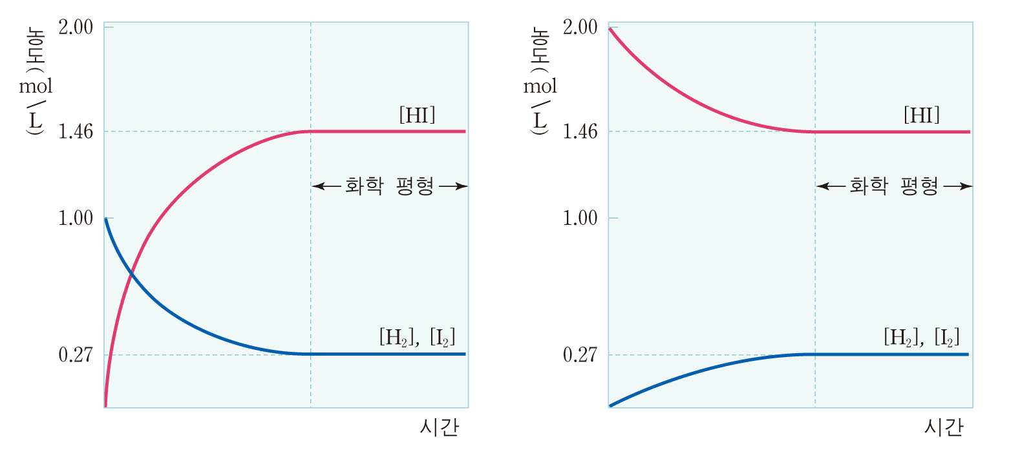
화학 평형

Slide 8
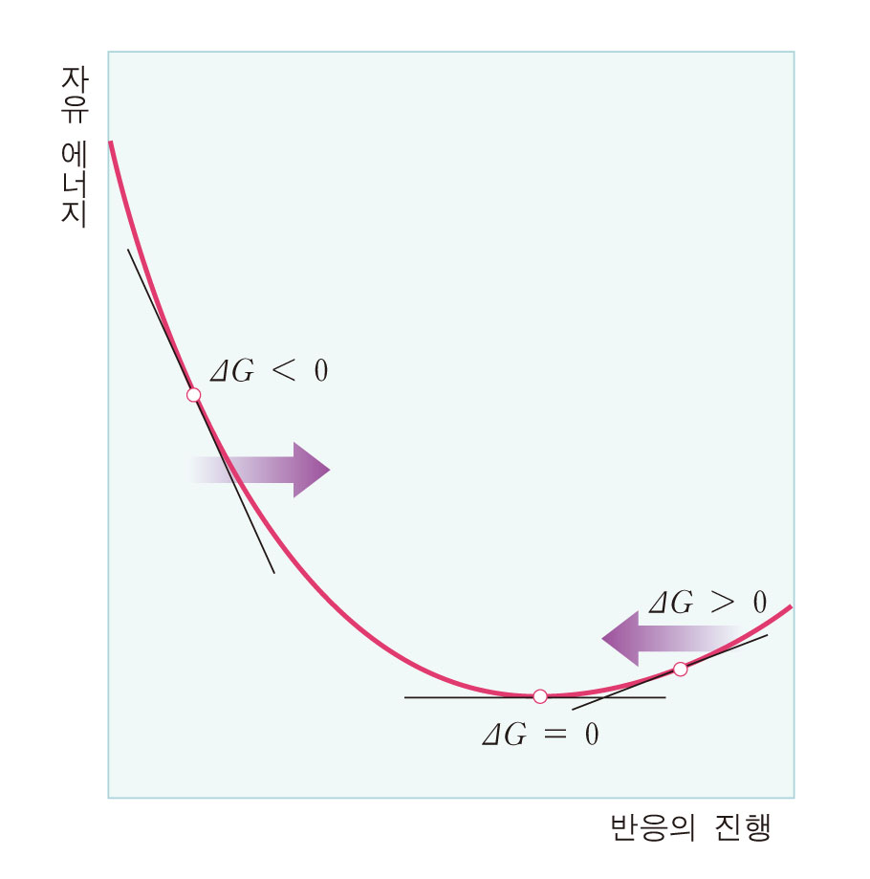
화학 평형과 자유에너지

Slide 9
평형 상수
화학 평형의 법칙
일정한 온도에서 가역반응이 평형상태에 있을 때
반응물질의 농도 곱과 생성물질의 농도 곱의 비는
항상 일정하다.
평형 상수(K)
A
([A], [B], [C], [D] : 평형 상태에서의 각 물질의 몰 농도)

Slide 11
정리
화학 평형이란?
정반응과 역반응의 속도가 같은 동적 평형 상태.
평형 상태의 △G = 0
화학 평형의 법칙
일정한 온도에서 가역반응이 평형상태에 있을 때
반응물질의 농도 곱과 생성물질의 농도 곱의 비는
항상 일정하다.

Slide 12
정리
평형상수(K)
A
([A], [B], [C], [D] : 평형 상태에서의 각 물질의 몰 농도)

Slide 13
Thank You !

Slide 14
가나다라
가나다라
가나다라

